Slide 1
教科版科学六年级上册第三单元--《工具与技术》
6.推动社会发展的印刷术
桂林市七星区卓然小学 贾金生

Slide 2
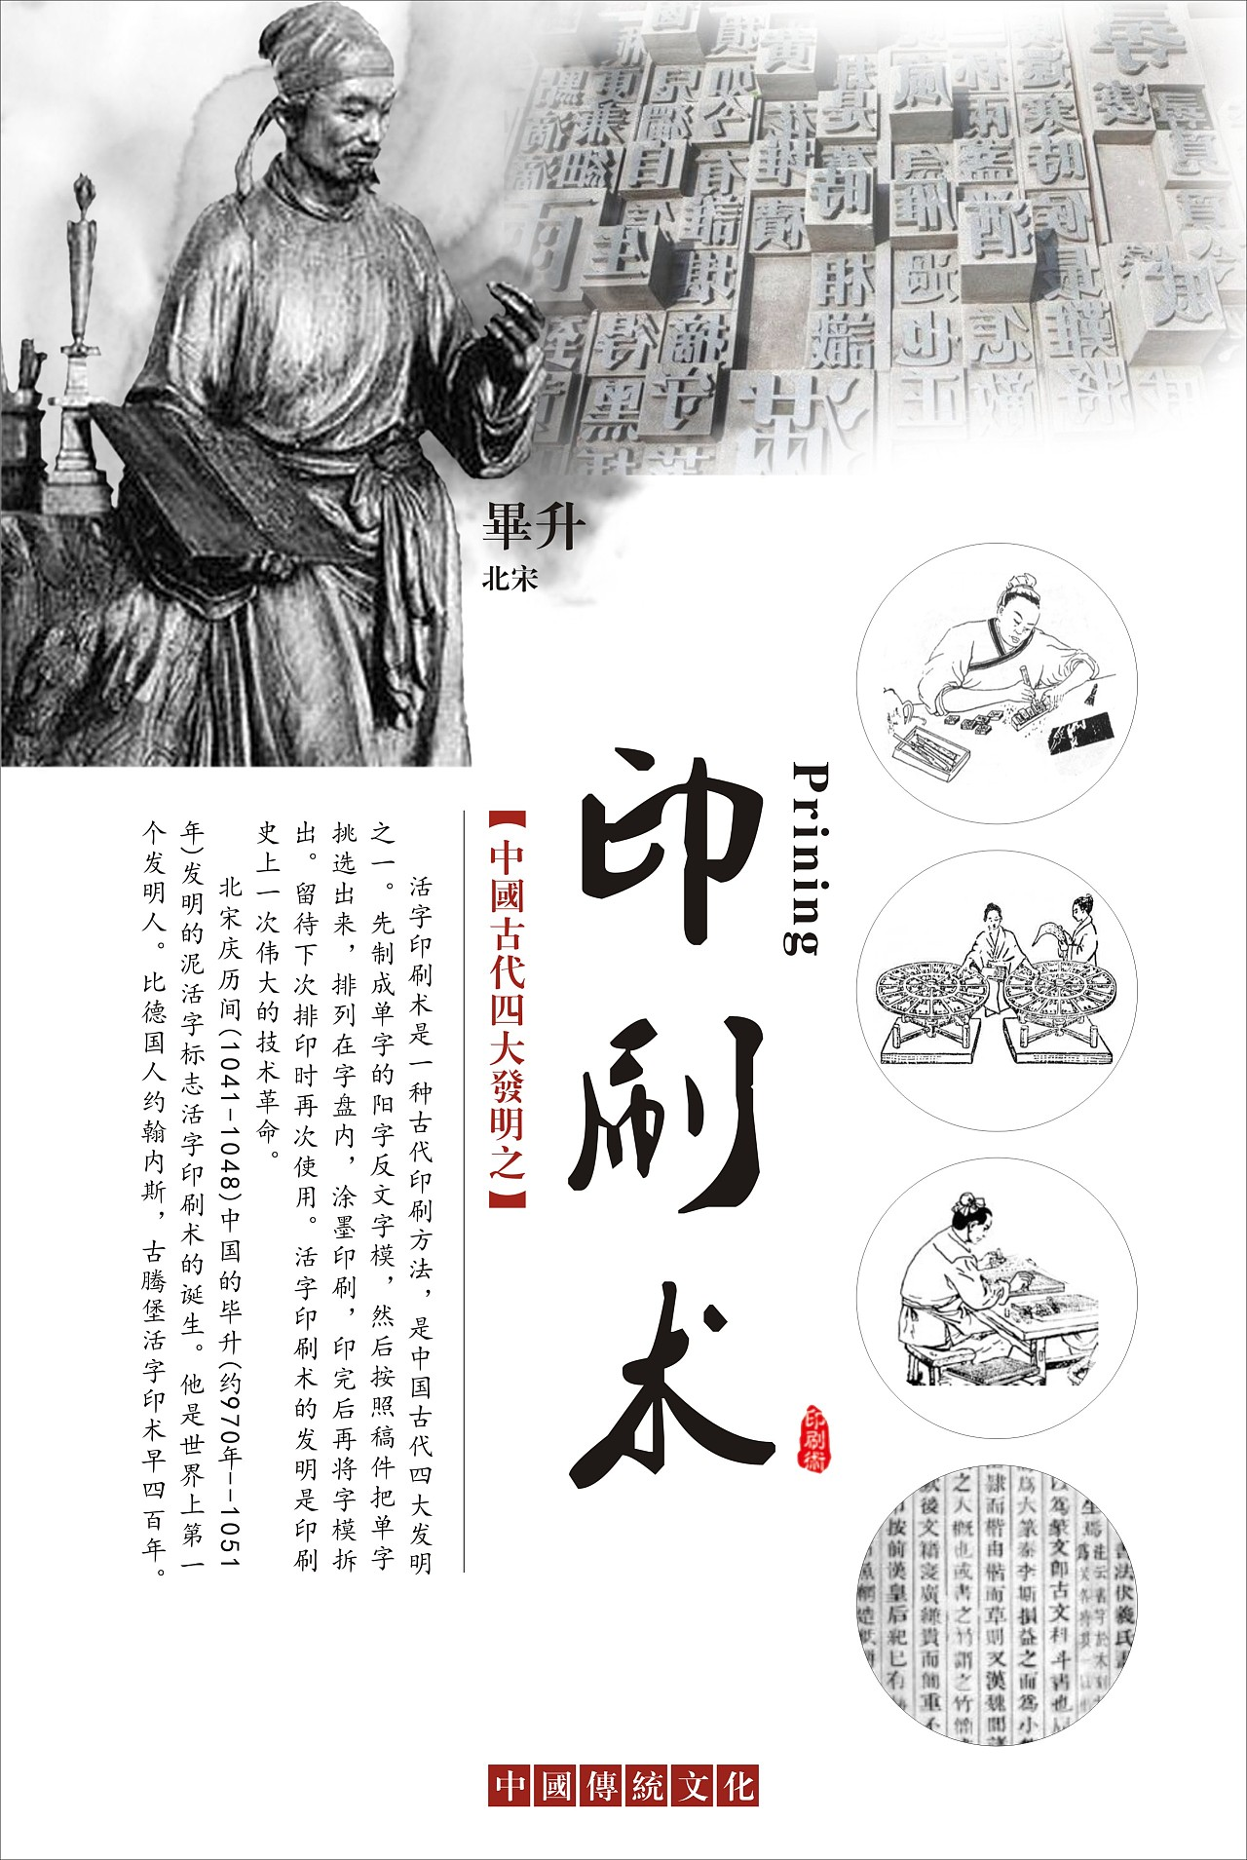
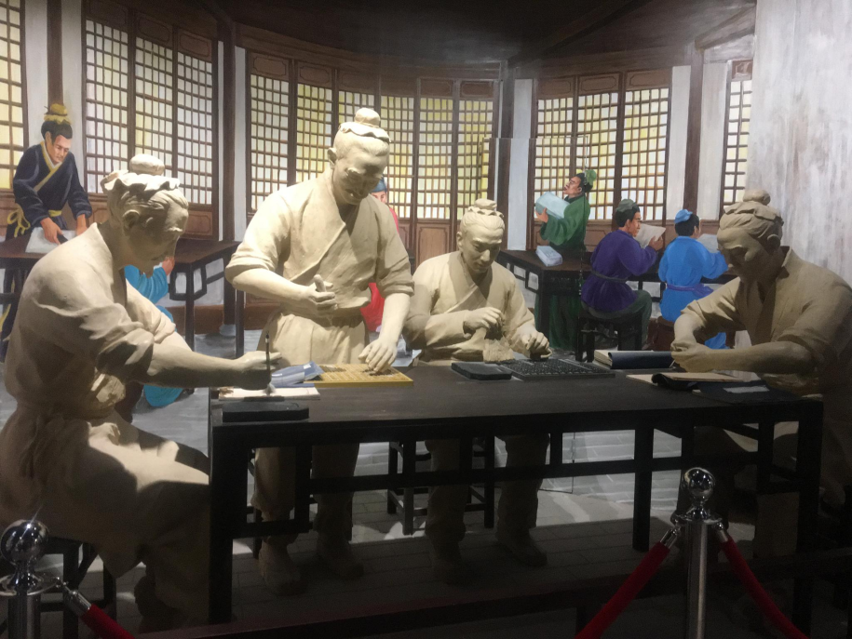
中国的四大发明之一----印刷术

Slide 3
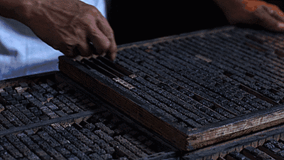
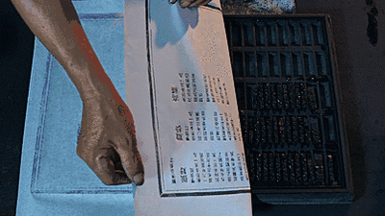
活字印刷术的印刷过程

Slide 4
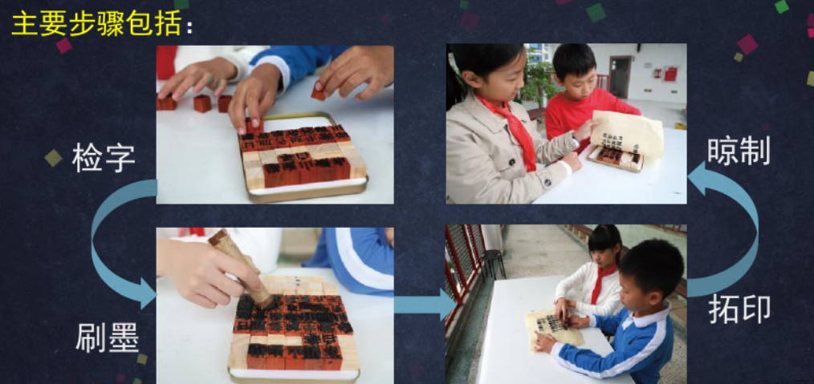
探索
模拟活字印刷

Slide 5
评测手工抄写和活字印刷两种方式
1.记录用手抄写一行字的时间，然后估量抄写一页字的时间。
2.估量印刷一页书的时间。
3.估量抄写一本书和印刷一本书的时间。
4.估量抄写100本书和印刷100本书的时间。
5.评测手抄和印刷的区别。

Slide 6
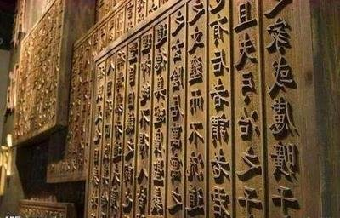
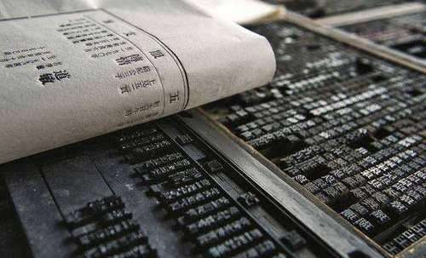
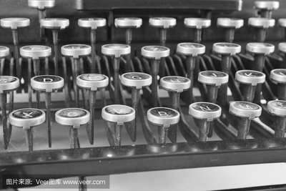
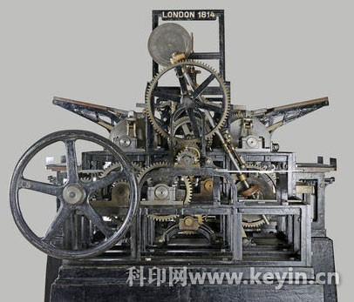
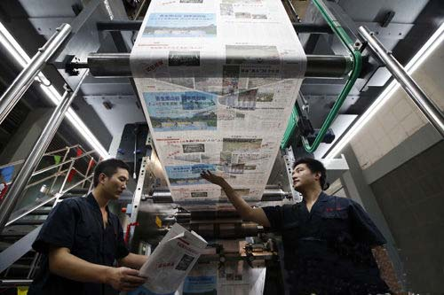
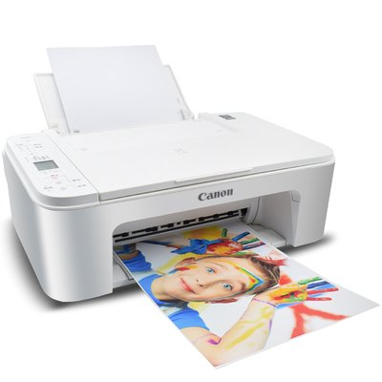
拓展 印刷术的发展过程
雕版印刷
活字印刷
人工拓印
蒸汽印刷机
大型印刷机
家庭打印机

Slide 7
谢谢

